Slide 1
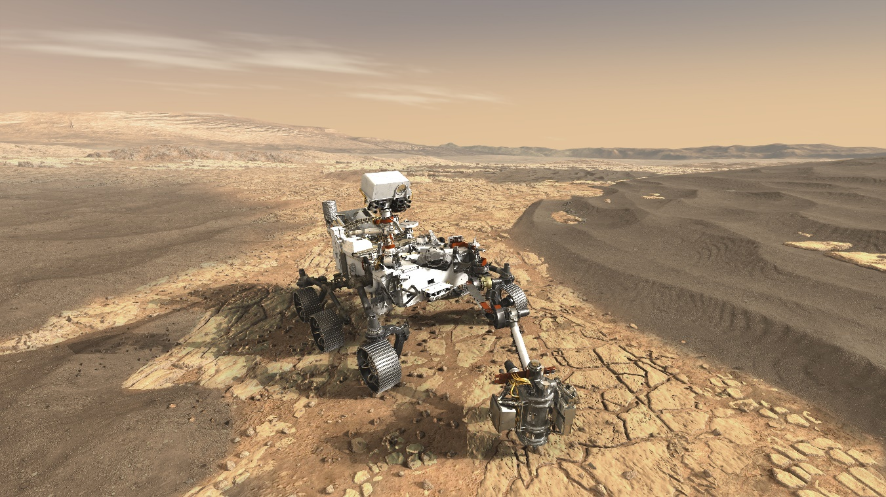

www.nasa.gov
Erkundung ferner Planeten
Workshop mit Lego WeDo 2.0
Lernmaterialien und begleitende Hinweise
Das Lernmaterial Erkundung ferner Planeten wurde im Rahmen des DLPL-Projekts 2017 von DaVinciLab erstellt und steht unter einer Creative Commons-Namensnennung-Weitergabe unter gleichen Bedingungen-International-4.0-Lizenz kostenlos zur Verfügung.

Slide 2
Workshop Information
Kurzbeschreibung
Mit Hilfe der vorliegenden Materialien werden Schülerinnen und Schüler dazu angeregt, über den Weltraum und die in ihm herrschenden Bedingungen nachzudenken. Des Weiteren sollen sie sich mit den Herausforderungen der Erkundung fremder Planeten auseinandersetzen.
Inhalte
Auf welche Schwierigkeiten stößt ein Mensch, der in den Weltraum reisen möchte?
Roboter in der Raumfahrt
Wie können wir ferne Planeten erkunden?
Einen WeDo - Geländewagen bauen, der selbstständig fahren kann.
Den Roboter mit Hilfe eines Sensors auf Hindernisse reagieren lassen
Das Programm testen und verbessern.
Das Erkundungsfahrzeug vorstellen und Ideen präsentieren.
Fachbezüge
Kreativfächer, Sachunterricht (siehe Lehrplanbezug Folie 6)
Ressourcen
6x WeDo 2.0 Boxen (in Klassenstärke 12 Boxen)
6x iPads (in Klassenstärke 12 iPads)
Zusatzmaterial: WeDo Quest-Karten & Plakate (siehe Schüler*innen Behelf)
WLAN (wenn möglich)
Padlet Pinnwand – Kursangebote https://padlet.com/hauser/weltraum
(über PC oder mobil mit der App Padlet erreichbar)
Klassenaufteilung
Auf Grund der Ausstattung wird empfohlen die Klasse zu unterteilen.
Gruppe WeDo Lernpfad
Gruppe für analoge & multimediale Anregungen
Es sind auch Anknüpfungen zu weiteren Coding und Robotik Übungen (BeeBot, Quests, Scratch) möglich
Mindestdauer
Jede Gruppe sollte die Möglichkeit haben mit dem WeDo Lernpfad zu arbeiten.
WeDo Lernpfad 3 Stunden inkl. Auf-und Abbau
Analoge & Multimediale Gruppe 3 Stunden
WeDo Lernpfad
Eine WeDo Box ist für ein Team (2-3 Schüler*innen) gedacht.
Schwierigkeitsgrade
Der Lernpfad besteht aus Aufgaben (Quests) für 3 Schwierigkeitsgrade
angeleitet (ohne Voraussetzung)
aufbauend und vertiefend
frei gestaltet (optional)
Der Workshop ist besonders für die 2 ersten Module gedacht. Die 3. Schwierigkeitsstufe kann als Ergänzung oder zur Differenzierung angeboten werden. Wählen Sie als Lehrperson von den Modulen aus und passen Sie diese den Bedürfnissen Ihrer Klasse an.
Autor*innen Infos
erstellende Institution bzw. Person: DaVinciLab.at
Plattform: http://eis.eeducation.at
OER: https://creativecommons.org/licenses/by-sa/4.0/deed.de
Stand: 10/2017

Slide 3

Workshop mit WeDo 2.0
Erkundung ferner Planeten
Möglicher Einstieg – Anknüpfung an den Sachunterricht
  Thema: Wir senden Roboter aus, um den Weltraum für uns zu erkunden
      Die acht Planeten https://goo.gl/6LywoQ
      Five Years on Mars - Curiosity (Video) https://youtu.be/O0nPFaBU98k
      Padlet-Pinnwand Kurs https://padlet.com/hauser/weltraum
      WeDo: Modellbibliothek 2.b – Geländewagen (iPAD App)
WeDo Anregungen
Analoge & multimediale Anregungen
  Erkundung ferner Planeten
      Bauen nach Anleitung:
      WeDo Modellbibliothek: 2b. Geländewagen
      Programmieren nach Anleitung
      Material: Aufgabenkarte 1| Planetenposter
  Plakate gestalten
      Jede Gruppe gestaltet ein Plakat zu einem anderen Planeten
      Anschauungsbilder: https://goo.gl/wCNhvT
      Planeten zum Ausschneiden und ausmalen zum Download im Padlet
      Lehrmaterial aus dem LL-Web:
      https://goo.gl/KL73Pu
  Der Roboter soll sehen lernen
    Sichergehen, dass der Distanzsensor angeschlossen ist.
    Neue Befehle zum Programm hinzufügen (Distanzsensor) und Fehler korrigieren.
    Der Roboter soll vor Hindernissen anhalten.
    Welche Hindernisse gibt es in deiner Klasse?
    Präsentation und Feedback
    Material: Aufgabenkarte 2
      NASA Mars-Missionen
  Fotos der Mars-Missionen:
  https://goo.gl/2okuNT
  Informationsseite der NASA zu allen Marsmissionen:
  https://goo.gl/kd11Q8
  Nach dem Hindernis geht es weiter
      Einstieg: Landkarte vom Mars und Video
      Wenn das Hindernis verschwindet, soll der Roboter wieder weiterfahren.
      Programmierbefehle selbst anpassen
      Material: Aufgabenkarte 3
Mögliche Reflexion/Präsentation
  Plenum:
      Präsentation
      Reflexion/Feedbackrunde (evtl. Feedbackkärtchen)
      Anknüpfung für weitere Coding und Robotik Übungen (siehe Scratch jr./BeeBot Karten)
      Rückführung zum Thema

Slide 4
WeDo Lehr - Lernpfad
Phasen | Zeit in min | Anregungen | Interaktion | Material | Computational Thinking Phasen
Vorbereitung | 20 |  |  | Vgl. Lehrangebot Blatt 6 WeDo Kästen 6 iPads aufladen Smarthubs aufladen
Erforschungsphase | 10-20 | Besprechen Sie mit den SuS, was sie über das Sonnensystem schon wissen und diskutieren Sie, was ein Roboter können muss, der den Mars erkundet. | Plenum (Sitzkreis) | Video „Five Years of Discovery“ Padlet Pinnwand | Zerlegen
 |  | Erforschen Sie anhand der Landkarte vom Mars und des Videos, auf welche Hindernisse ein Marsrover stoßen könnte und wie er ausweichen kann |  | Video Landkarte | Muster entdecken
Entwicklungsphase | 45 | Geben Sie den Schüler*innen Zeit das Modell zu verstehen und die Lösungsschritte zu planen. | 1 WeDo Kasten für 2 SuS (PA) Im Team zu 4 SuS (GA) | QUEST 1 | Lösungsschritte entwickeln
 |  | Lassen Sie die Schüler*innen in Gruppen das Modell (nach Bauanleitung) entwickeln |  | WeDo Modellbibliothek 2b: Geländefahrzeug
 |  | Lassen Sie die Schüler*innen in Gruppen das Beispielprogramm (nach Anleitung) umsetzen. |  |  | Algorithmisches Denken umsetzen
Testphase | 20 | Lassen Sie die Schüler*innen das Modell verbessern und erweitern. |  | QUEST 2 Landkarte und Video von galileo.tv | Testen
Erweiterungsphase (transformieren) | 25 | Der Roboter soll nun weiterfahren, sobald das Hindernis verschwindet? Welche zusätzlichen Fähigkeiten bräuchte der Roboter, um Hindernissen auszuweichen oder diese zu beseitigen? | GA zur möglichen Erweiterung und Differenzierung | QUEST 3 Vgl. auch Modellbibliothek von WeDo | Transformieren
Ergebnisphase | 30 | Lassen Sie die Planung und die Ergebnisse dokumentieren |  | Dokumentations-tool | Abstrahieren
 |  | Nutzen Sie Methoden die Ergebnisse zu präsentieren und Ideen auszutauschen, was sie gelernt und welche Erfahrungen sie gemacht haben. Besprechen sie weitere Einsatzmöglichkeiten von Robotern. | Plenum | Vgl. Feedback Fragen
Abschlussarbeiten | 20 | Modelle zerlegen WeDo Kästen einräumen Auf Vollständigkeit prüfen iPads abgeben | PA | Vgl. Checkliste

Slide 5
Mögliche informatische Schwerpunkte in dem Projekt
Die Aufgaben in dem WeDo Projekt fördern 6 Kompetenzbereiche des informatischen Denkens
(Computational Thinking).
Zerlegen (Decomposition)
Die Ziele und Aufgaben eines Erkundungsroboters aufzählen. Die nötigen Fähigkeiten eines solchen Roboters nennen können:
  Fahren
  Hindernisse erkennen
  Informationen auswerten und/oder senden
Muster entdecken (Pattern Recognition)
Muster und Abläufe finden, wie der Roboter vorgegebene Strecken selbstständig zurücklegen kann.
  Am Beispiel einer Landkarte
  Was passiert bei einem Hindernis?
Lösungsschritte entwickeln (identifying possible solutions)
Lösungsschritte überlegen
  Das Erkundungsfahrzeug (nach Anleitung) konstruieren (QUEST 1)
Algorithmisches Denken umsetzen (Algorithm Design)
Ein Programm erstellen, das die Lösungsschritte umsetzt.
  Den Roboter eine vorgegebene Entfernung vor und zurück fahren lassen
  Arbeiten mit Motorsteuerung und Distanzsensor (QUEST 2)
  Arbeiten mit Schleifen und Fehlerkorrektur (Debugging) (QUEST 3)
Testen (Evaluation)
  Das Programm testen und verbessern (QUEST 1 & 2)
  Das Programm erweitern (QUEST 2 & 3)
Abstrahieren und Transformieren (Abstraction, Generalize patterns and trends into rules and insights)
  Allgemeine Erkenntnisse präsentieren.
  Weitere Ideen und Anwendungsmöglichkeiten erläutern
  Tipps & Tricks festhalten
Die Gewichtung der Schwerpunkte obliegt der Lehrperson.
Tipps zum Einstieg in den Lernpfad und dem Schwerpunkt Zerlegen des Problems
    Anknüpfen an eines der Einstiegsvideos
    Lego-Modell zum Vorzeigen
    Mögliche Fragen:
    Warum können wir auf dem Mars nicht einfach so spazieren gehen?
    Was ist auf dem Mars anders als auf der Erde?
    Schreibt Stichwörter auf!
    Was muss ein Roboter können, der den Mars erkunden soll?
    Wie können wir dem Roboter Befehle geben?

Slide 6
Lehrplanbezug Sachunterricht
Grundstufe 1
Erfahrungs- und Lernbereich Gemeinschaft
Sich selbst und andere kennen lernen
Die Schulklasse als neue Gemeinschaft erleben
Erfahrungs- und Lernbereich Raum
  in der unmittelbaren Umgebung (einfache Skizzen anfertigen)
  Einfache geographische Gegebenheiten der näheren Umgebung kennen und benennen
  Erfahrungs- und Lernbereich Technik
  Technische Gegebenheiten in der Umwelt des Kindes
    Umgang mit Objekten
    dabei spezifische Arbeitsweisen kennen lernen
    Verantwortungsbewusstes Handeln beim Gebrauch technischer Geräte entwickeln
  Kräfte und ihre Wirkungen
    Erste Erkenntnisse über Kräfte und ihre Wirkungen erwerben
Grundstufe 2
Erfahrungs- und Lernbereich Gemeinschaft
  Das Zusammenleben in der Schule verstehen und mitgestalten
  Sich selbst und andere verstehen
  Die Vielfalt des Zusammenlebens in Gemeinschaften außerhalb der Schule kennen lernen und mitgestalten
Erfahrungs- und Lernbereich Raum
  Anhand von Abbildungen (zB Landschaftsfoto) Landschaft und Siedlung der näheren besprechen
  Hilfen zur Orientierung im Raum kennen und anwenden
  Die Wirklichkeit modellhaft darstellen
Erfahrungs- und Lernbereich Technik
  Technische Gegebenheiten in der Umwelt des Kindes
    Kenntnisse über technische Gegebenheiten in der Umwelt des Kindes erwerben
    Spezifische Arbeitstechniken anwenden; Experimentieren
    Sachgemäßes und verantwortungsbewusstes
    Handeln beim Gebrauch der Technik vertiefen
  Kräfte und Wirkungen
    Kenntnisse über Kräfte und ihre Wirkungen erwerben
    Spezifische Arbeitstechniken anwenden

